Slide 1
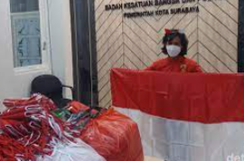
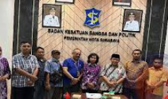
PANCASILA
SEBAGAI SISTEM ETIKA

Slide 2
APA ITU ETIKA
Secara bahasa, etika berasal dari Yunani “Ethos” yang artinya tempat tinggal yang biasa.
Secara etimologis, etika berarti ilmu tentang segala sesuatu yang biasa dilakukan atau ilmu tentang adat kebiasaan.
Pada umumnya etika dimengerti sebagai pemikiran filosofis mengenai segala sesuatu yang dianggap baik atau buruk dalam perilaku manusia.
Nilai sebagai STANDAR FUNDAMENTAL diterapkan seseorang dalam pergaulannya dengan orang lain sehingga suatu perbuatan dapat DIKATEGORIKAN ETIS ATAU TIDAK.
Etika selalu terkait dengan masalah nilai sehingga perbincangan tentang etika, pada umumnya membicarakan tentang masalah nilai (baik atau buruk).

Slide 3
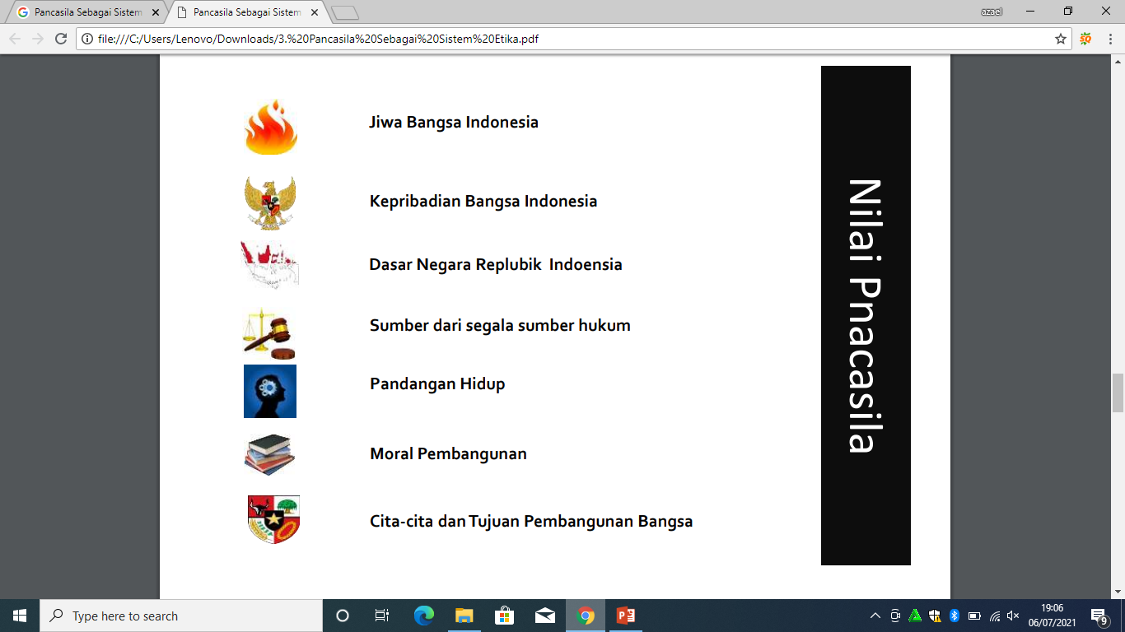

Slide 5
Etika Pancasila
Etika Pancasila adalah cabang filsafat yang dijabarkan dari sila-sila Pancasila untuk mengatur perilaku kehidupan bermasyarakat, berbangsa, dan bernegara di Indonesia.
Terdapat 5 Nilai yang terkandung dalam Etika Pancasila :
1. Spiritual
4. Menghargai orang lain
2. Humanus
5. Peduli
3. Solidaritas

Slide 6
Urgensi Pancasila sebagai Sistem Etika
Permasalah yang dihadapi bangsa Indonesia :
Korupsi
Terorisme
Pelanggaran HAM
Kesenjangan sosial
Ketidakadilan hukum
Kurangnya kesadaran membayar pajak
Solusi
Penerapan Etika Pancasila sebagai tuntunan dalam kehidupan bermasyarakat , berbangsa, dan bernegara

Slide 7
Pancasila Sebagai Sistem Etika penting dalam rangka mengurangi dan mengilangkan
Dekadensi Moral
Korupsi yang merajalela
Kurangnya kontribusi dalam pembangunan
Pelanggaran hak-hak asasi manusia
Kerusakan Lingkungan

Slide 8
Sumber H padatoris
Pancasila sebagai Sistem Etika Pada Jaman …
Orde Lama
Orde Baru
Era Reformasi
Tenggelam dalam hiruk- pikuk perebutan kekuasaan yang menjurus kepada pelanggaraan etika politik.
Disosialisasikan melalui penataran P-4
Masih berbentuk sebagai Philosofische Grondslag atau Weltanschauung.

Slide 9
Argumen tentang Tantangan Pancasila sebagai Sistem Etika
Orde Lama
Sikap Otoriter dalam pemerintahan
Orde Baru
Munculnya KKN (Korupsi, Kolusi, Nepotisme
Era Reformasi
Eforia kebebasan berpolitik

Slide 10
Esensi Pancasila sebagai Sistem Etika
Keyakinan bangsa Indonesia bahwa Tuhan sebagai penjamin prinsip-prinsip moral.
Tindakan manusia yang mengandung implikasi dan konsekuensi moral.
Mementingkan masalah bangsa di atas kepentingan individu atau kelompok.
Prinsip musyawarah untuk mufakat.
Menonjolkan keutamaan (virtue ethics) yang terkandung dalam nilai keadilan.

Slide 11
Urgensi Pancasila sebagai Sistem Etika
1
Sumber moral dan inspirasi bagi penentu sikap, tindakan, dan keputusan yang diambil setiap warga negara.
2
menjadi dasar analisis bagi berbagai kebijakan yang dibuat oleh penyelenggara negara
4
Filter untuk menyaring pluralitas
3
memberi guidance bagi setiap warga negara sehingga memiliki orientasi yang jelas dalam tata pergaulan baik lokal, nasional, regional, maupun internasional.

Slide 13
TERIMA KASIH

